Slide 1
9.20全国爱牙日
1.了解牙齿
2.牙齿常见的疾病
3.如何护理牙齿

Slide 10
感染得不到及时控制继发严重的颜面部感染甚至危及生命
持续或自发痛的感觉时
感染多可能已经波及牙髓
早期无症状或轻微的症状

Slide 12
牙龈疾病
牙龈疾病临床表现
1.自觉症状: 常在刷牙或咬硬物时出血，一般无自发性出血。
2.牙龈色泽：牙龈乳头变为鲜红或暗红色。
3.牙龈外形：牙龈组织水肿，龈缘变厚，不在紧贴牙面。
4.牙龈质地: 牙龈变得松软脆弱，缺乏弹性。

Slide 15
牙周疾病
牙周疾病是发生在牙齿周围的一种慢性进行性疾病
可因牙龈发生炎症、水肿、牙周袋形成、牙齿松动、咀
嚼功能下降所导致，如未能及时治疗，炎症可由牙龈向
深层扩散到牙周膜、牙槽骨而发展为牙周病，最终导致
牙齿脱落。

Slide 17
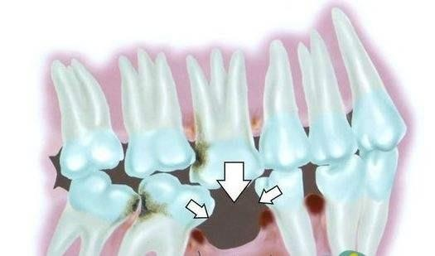
牙齿缺失的危害
食物嵌塞，龋病，牙龈炎、 牙周病
加速剩余牙齿脱落
注：图片源于网络

Slide 18
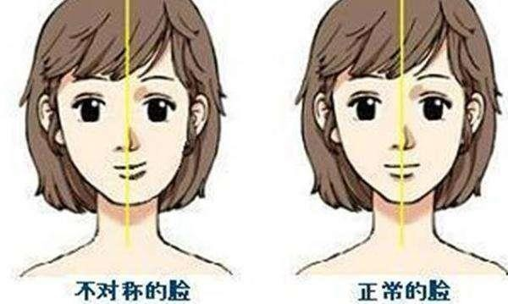
牙齿缺失的危害
3. 偏侧咀嚼，颞下颌 关节紊乱
面部不对称

Slide 19
牙齿缺失的危害
1. 咀嚼功能下降，影响消 化系统

Slide 20
怎样预防龋齿的发生
1.养成良好的口腔卫生习惯早晚刷牙
A.建议使用中软毛和小头牙刷能更好的清洁牙齿
B.建议使用巴氏刷牙法更效的清洁牙齿并且无遗漏
C.建议每天刷牙两次每次刷牙三分钟
D.建议每三个月更换一次牙刷

Slide 23
怎样预防龋齿的发生
2.饭后漱口
A.饭后马上刷口，清除口腔内的食物残渣保持口腔清洁
B.采用漱口水的漱口方式，漱口效果更彻底，使用漱口
水可抑制口腔内厌氧菌的产生，预防牙龈炎，龋齿等
口腔疾病的发生。

Slide 24
怎样预防龋病的发生
3.窝沟封闭
窝沟封闭又称点隙裂沟封闭，是目前预防龋病最有效的
方法。
其原理是在牙齿的十字型窝沟内涂上窝沟封闭剂。
封闭剂作为屏障，使得窝沟与口腔环境隔绝，能够阻止
细菌及食物残渣等致龋因子进入窝沟从而防治龋病的发
生。

Slide 25
窝沟封闭
“六龄牙”是萌出时间最早的恒磨牙，其咀嚼 功能最强大，也最容易发生龋病。窝沟封闭是预防 恒磨牙窝沟龋的最有效方法。其原理是用高分子材 料把牙齿的窝沟填平，使牙面变得光滑易清洁，细 菌不易存留，达到预防窝沟龋的作用。

Slide 26
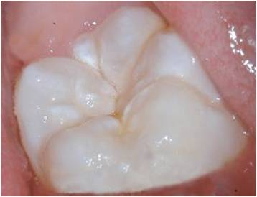
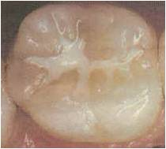
窝沟封闭
封闭前
封闭后

Slide 27
四 提倡使用含氟牙膏
使用含氟牙膏刷牙是安全、有效的防龋措施， 三岁以上的儿童每次用量为黄豆粒大小，成人每次 刷牙只需用大约0.5-1克（长度约0.5-1厘米）的膏 体即可。

Slide 28
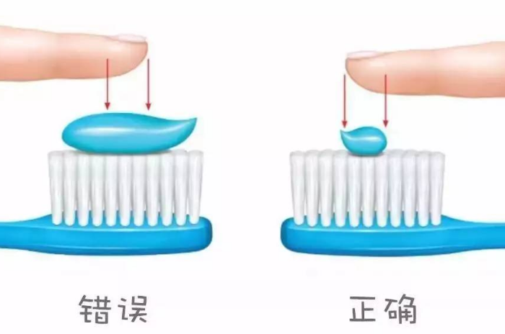

Slide 29
五、定期进行口腔检查
每年至少一次的口腔健康检查，能及时发现口 腔疾病，早期治疗。
最好每年一次洁牙（洗牙），保持牙齿坚固和 牙周健康。

Slide 30
六健康饮食保护牙齿
提倡科学吃糖非常重要。吃糖次数越多，牙齿 受损机会越大，应尽量减少每天吃糖的次数，少喝 碳酸饮料，进食后用清水或茶水漱口，晚上睡前刷 牙后不能再进食。

Slide 31
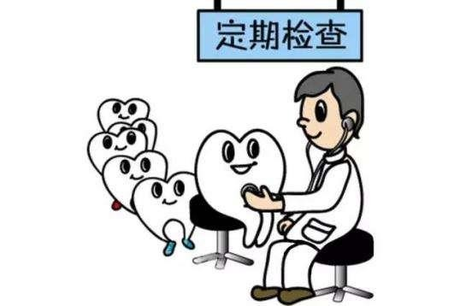
维护牙列完整性 防患于未然
定期检查，龋病及时治疗
定期洗牙，防止牙周病
牙齿缺失后，及时修复
发生
小洞不补，大洞 吃苦

Slide 32
谢 谢

